Slide 1

Khoa học
Lớp 4

Slide 2

Câu 1: Không khí có vai trò như thế nào đối với đời sống thực vật ?
Không khí rất quan trọng đối với đời sống của thực vật, thực vật cần không khí để thực hiện hai quá trình quang hợp và hô hấp.

Slide 3
Câu 2: Trong quá trình quang hợp, thực vật hút khí gì và thải ra khí gì ?
Trong quá trình quang hợp thực vật hút khí các - bô - níc thải ra khí ô - xi.

Slide 4
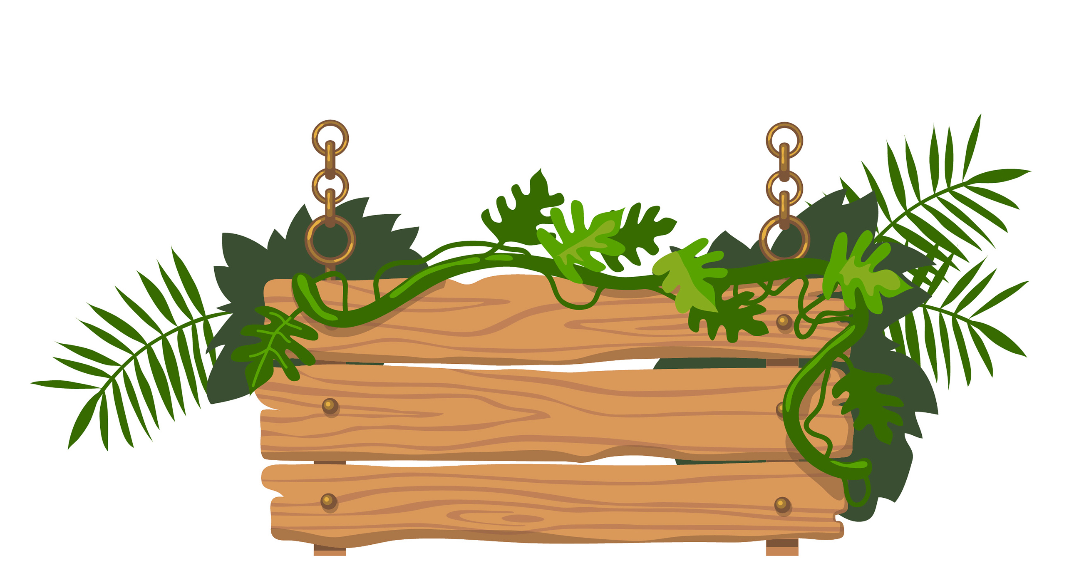
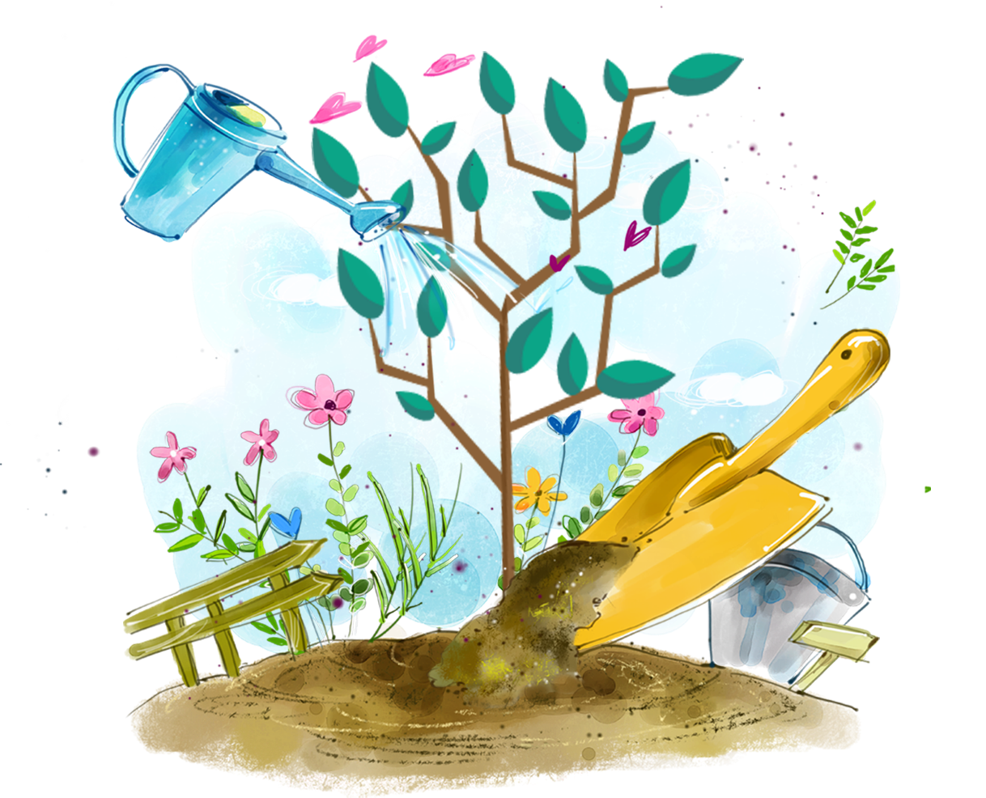
Trao đổi chất ở thực vật
KTUTS
Khoa học
KTUTS

Slide 5



01
02
03
Trong quá trình sống thực vật lấy gì và thải ra môi trường những gì?
Sự trao đổi chất giữa thực vật với môi trường.
Vẽ sơ đồ trao đổi chất ở thực vật

Slide 6

Trong quá trình sống thực vật lấy gì và thải ra môi trường những gì?

Slide 7
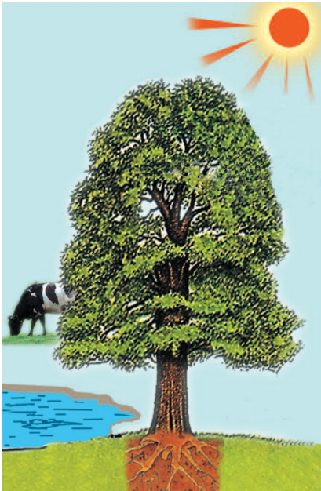
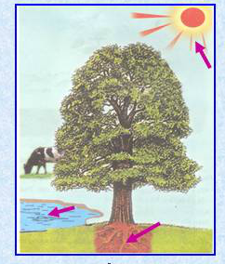
1. Kể tên những yếu tố đóng vai trò quan trọng trong sự phát triển của cây xanh?

Slide 8

Những yếu tố đóng vai trò quan trọng trong sự sống của cây xanh:
Ánh sáng mặt trời
Nước
Không khí
Các chất khoáng.

Slide 9
ÁNH SÁNG
MẶT TRỜI
THẢI RA
Hơi nước
Khí các-bô-níc
LẤY VÀO
Khí các-bô-níc
Khí ôxi
Khí ôxi
Nước
Chất khoáng
Chất khoáng khác

Slide 10
Quá trình trao đổi chất ở thực vật là quá trình thực vật thường xuyên phải lấy từ môi trường các chất khoáng, khí các-bô-níc, khí ô-xi, nước và thải ra hơi nước, khí các-bô-níc, khí ô-xi, các chất khoáng khác,…

Slide 11
Sự trao đổi chất giữa thực vật với môi trường.

Slide 12


Sự trao đổi khí ở thực vật diễn ra như thế nào?
Hấp thụ
Thải ra
Khí ……..
Khí
…….
Ô-xi
Các-bô-níc
Sơ đồ sự trao đổi khí trong hô hấp ở thực vật.

Slide 13

Cũng như người và động vật, thực vật cần khí ô-xi để hô hấp và duy trì các hoạt động sống của mình. Trong quá trình hô hấp, thực vật hấp thụ khí ô-xi và thải ra khí
các-bô-níc.

Slide 14

Sự trao đổi thức ăn ở thực vật diễn ra như thế nào?

Slide 15


Hấp thụ
Thải ra
Khí các-bô-níc
Khí ô-xi
Nước
Hơi nước
Các chất khoáng
Các chất
khoáng khác
Sơ đồ sự trao đổi thức ăn ở thực vật.

Slide 16
Thực vật dùng năng lượng ánh sáng mặt trời để tổng hợp các chất hữu cơ (ví dụ chất đường, bột) từ các chất vô cơ (nước, chất khoáng, khí các-bô-níc). Các chất hữu cơ này được dùng để nuôi cây.

Slide 17
Vẽ sơ đồ trao đổi chất ở thực vật

Slide 18
1. Sơ đồ sự trao đổi khí trong hô hấp ở thực vật.
Hấp thụ
Thải ra
Khí ……..
Khí
…….
Ô-xi
Các-bô-níc

Slide 19
Sơ đồ sự trao đổi thức ăn ở thực vật.
Hấp thụ
Thải ra
Khí các-bô-níc
Khí ô-xi
Nước
Hơi nước
Các chất khoáng
Các chất
khoáng khác

Slide 20
Ghi nhớ
- Cũng như người và động vật, thực vật cần khí ô-xi để hô hấp và duy trì các hoạt động sống của mình. Trong quá trình hô hấp, thực vật hấp thụ khí ô-xi và thải ra khí các-bô-níc.
- Thực vật dùng năng lượng ánh sáng mặt trời để tổng hợp các chất hữu cơ (ví dụ chất đường, bột) từ các chất vô cơ (nước, chất khoáng, khí các-bô- níc).Các chất hữu cơ này được dùng để nuôi cây.

Slide 21
Các em cần làm gì để bảo vệ thực vật ?

Slide 22
Chúc các em học tốt!
Chúc các em học tốt!

